Slide 1


第 2 章
计算机网络（第 8 版）
物 理 层
谢希仁 编著

Slide 2
计算机网络体系结构
OSI 的七层协议体系结构
TCP/IP 的四层协议体系结构
五层协议的体系结构
7
6
5
4
3
2
1
5
4
3
2
1
应用层
4 应用层
表示层
(各种应用层协议，如
DNS, HTTP, SMTP 等)
应用层
会话层
运输层
3 运输层 (TCP 或 UDP)
运输层
网络层
2 网际层 IP
网络层
数据链路层
1 网络接口层
数据链路层
物理层
（这一层并没有具体内容）
物理层
(a)
(b)
(c)

Slide 3
2.1 物理层的基本概念
2.2 数据通信的基础知识
2.3 物理层下面的传输媒体
2.4 信道复用技术
2.5 数字传输系统
2.6 宽带接入技术

Slide 4
2.1 物理层的基本概念
物理层考虑的是怎样才能在连接各种计算机的传输媒体上传输数据比特流，而不是指具体的传输媒体。
作用：尽可能屏蔽掉不同传输媒体和通信手段的差异。
用于物理层的协议也常称为物理层规程 (procedure)。

Slide 5
物理层的主要任务
确定与传输媒体的接口的一些特性。4 个特性：
机械特性：指明接口所用接线器的形状和尺寸、引线数目和排列、固定和锁定装置等。
电气特性：指明在接口电缆的各条线上出现的电压的范围。
功能特性：指明某条线上出现的某一电平的电压的意义。
过程特性：指明对于不同功能的各种可能事件的出现顺序。

Slide 6
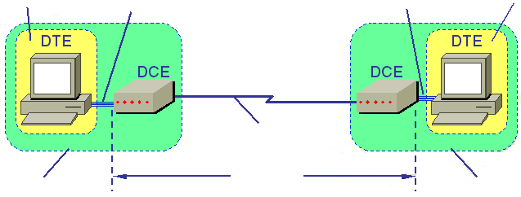
物理层接口特性
数据终端设备(DTE)
一种具有一定的数据处理和转发能力的设备
可以是数据的源点或终点
数据电路终结设备(DCE)
在DTE和传输线路之间提供信号
变换和编码的功能
负责建立、保持和释放数据链路
标准化的DTE/DCE接口具有
机械特性、电气特性
功能特性、过程特性
物理层协议是DTE和DCE间的约定，规定了两者之间的接口特性
用户环境
信号线和控制线
信号线和控制线
用户环境
串行比特传输
通信设施
通信环境
用户设施
用户设施
数据通信系统组成
Notes:
DTE：
DCE：

Slide 7
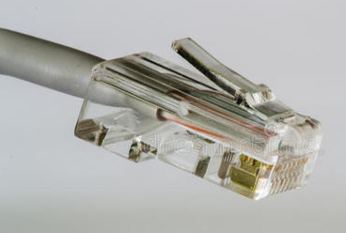
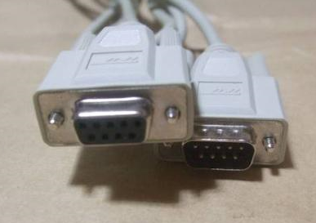
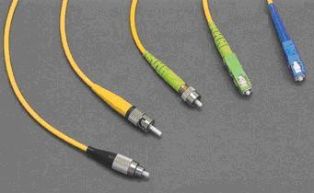
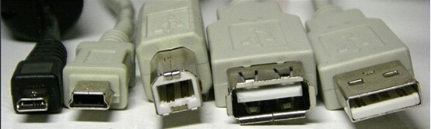
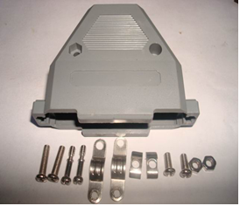
物理层机械特性
涉及接口的物理结构，通常采用接线器来实现机械上的连接
定义接线器的形状和尺寸、引线数目和排列、固定和锁定装置等
各种类型物理接口
物理层基本概念
Notes:
图中分别是RJ-45接口，RS-232-C接口，光纤接口，USB接口，接口固定和锁定装置，可以RS-232-C接口为例说明引线数目和排列（2排，5+4）。

Slide 8
物理层电气特性
规定了DTE/DCE之间多条信号线的电气连接及有关电路特性
发送器和接收器的电路特性、负载要求、传输速率和连接距离等
如发送信号电平、发送器和接收器的输出阻抗、平衡特性等
电气特性举例
普通电话交换网接口
电气特性的主要规定
ITU-T V/X系列有关
建议的某些电气特性
发送电平 | ≦0dBm
接收电平 | -5～-35dBm，视各种Modem而定
阻 抗 | 600Ω
平衡特性 | 平衡输入/输出
ITU-T建议 | 1信号电平 | 0信号电平 | 速率范围
V.28 | -5～-15V(对地) | +5～+15V(对地) | ≦20 kb/s
V.10/X.26 | -4～-6V(对地) | +4～+6V(对地) | ≦300 kb/s
V.11/X.27 | -2～-6V(差动) | +2～+6V(差动) | ≦10 Mb/s
物理层基本概念
Notes:
ITU-T是国际电信联盟电信标准分局。ITU-T的各种建议的分类由一个首字母来代表，称为系列，每个系列的建议除了分类字母以外还有一个编号，比如说V.28，X.26等。

Slide 9
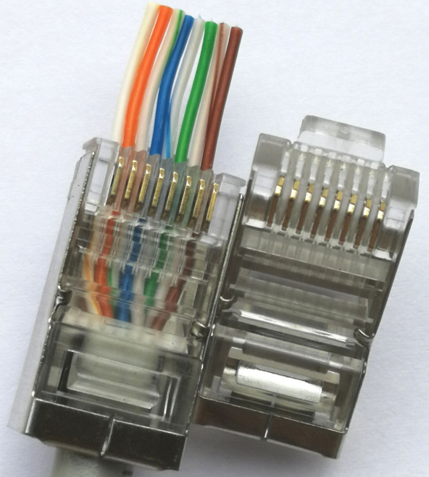
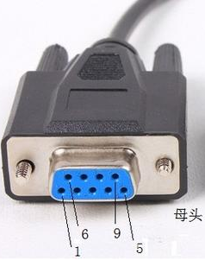
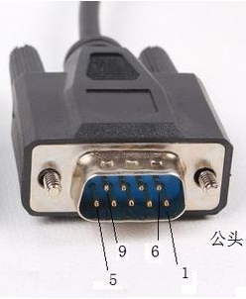
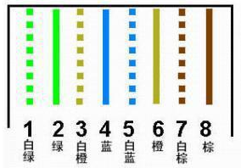
物理层功能特性
描述接口执行的功能，定义接线器的每一引脚(针，Pin)的作用
引脚 | 信号
1 | TD+(发送数据，正向差分信号)
2 | TD-(发送数据，负向差分信号)
3 | RD+(接收数据，正向差分信号)
4 | 未使用
5 | 未使用
6 | RD-(接收数据，负向差分信号)
7 | 未使用
8 | 未使用
针脚 | 符号 | 方向 | 说明
1 | DCD | 输入 | 数据载波检测
2 | RXD | 输入 | 接收数据
3 | TXD | 输出 | 发送数据
4 | DTR | 输出 | 数据终端准备好
5 | GND | - | 信号地
6 | DSR | 输入 | 数据装置准备好
7 | RTS | 输出 | 请求发送
8 | CTS | 输入 | 允许发送
9 | RI | 输入 | 振铃指示
10BASE-T RJ-45 接口功能特性
RS-232-C DB-9接口功能特性
物理层基本概念
Notes:
10BASE-T：是双绞线以太网，1990年由IEEE新认可的，编号为IEEE802.3i，T表示采用双绞线，现10BASE－T 采用的是非屏蔽双绞线（UTP）。
RJ-45：是布线系统中信息插座（即通信引出端）连接器的一种，连接器由插头（接头、水晶头）和插座（模块）组成，插头有8个凹槽和8个触点。RJ是Registered Jack的缩写，意思是“注册的插座”。在FCC（美国联邦通信委员会标准和规章）中RJ是描述公用电信网络的接口，计算机网络的RJ-45是标准8位模块化接口的俗称。
RS-232-C：全称是EIA-RS-232-C标准，其中EIA(Electronic Industry Association）代表美国电子工业协会，RS（recommended standard）代表推荐标准，232是标识号，C代表RS-232的最新一次修改（1969）。
DB-9：串行通信接口RS-232-C 9针。

Slide 10



物理层过程特性
指明对于不同功能的各种可能事件的出现顺序
主叫
用户线
交换机
中继线
交换机
用户线
被叫
过程特性示例：电话通信
启呼(摘机)
拨号连接事件序列
拨号信号
功能：建立通信通道
占用信号
回铃音信号
选择信号(路由信号)
振铃信号
应答信号
应答(摘机)
通话
功能：传输
挂机拆线事件序列
复原(挂机)
复原(挂机)
反向挂机信号
前向拆线信号
功能：撤销通信通道
拆线证实信号
用户线信号
局间信号
用户线信号
物理层基本概念

Slide 11

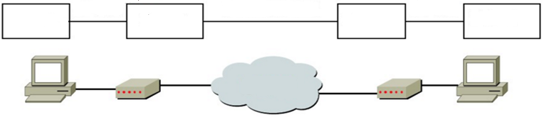
物理层常用标准
点对点通信线路用于直接连接两个结点
点对点通信线路的物理层标准
EIA RS-232-C标准
美国电子工业协会(EIA)于1969年颁布
串行、低速、模拟传输设备与计算机之间的物理接口标准
规定了计算机串行通信接口卡与调制解调器之间物理接口
的机械、电气、功能和过程的具体参数与工作流程
目前很多低速的数据通信设备仍然采用该标准
EIA RS-449标准
想取代RS-232
-C而开发的，但
未被广泛使用
美国电子工业协会(EIA)创建于1924年，它广泛代表了设计生产电子元件、部件、通信系统和设备的制造商以及工业界、政府和用户的利益，在提高美国制造商的竞争力方面起到了重要的作用。
RS-232
通信传输线路
RS-232
DTE-A
DCE-A
DCE-B
DTE-B
公用电话网
物理层基本概念
点对点通信线路和RS-232-C标准
Notes:
加图 罗列
缩写含义：

Slide 12
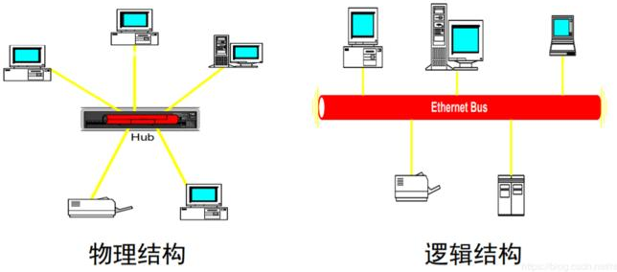
物理层常用标准
广播通信线路的物理层标准
802.3：10BASE-2，10BASE-5，
10BASE-T
802.3u：100BASE-T，100BASE-TX，
100BASE-T4，100BASE-FX
802.3z：1000BASE-T，1000BASE-CX，
1000BASE-LX，1000BASE-SX
802.3ae：LAN PHY，WAN PHY
802.15.4：无线个人区域网WPAN
广播通信线路：一条公共通信线路连接多个结点
广播通信线路的物理层标准
传统以太网IEEE 802.3：10BASE-T等
快速以太网
千兆以太网
万兆以太网
无线局域网
10Base-T
数据率(Mbps)
双绞线
基带传输
广播通信线路(以太网)
物理层基本概念
Notes:
IEEE 802.3：10M以太网标准；
IEEE 802.3u：100M的快速以太网标准；
IEEE 802.3ab和IEEE 802．3z：1G比特以太网标准；
IEEE 802.3ae：10G比特以太网标准。
IEEE 802.3系列通信标准仅描述了OSl分层模型中的最低两层协议（物理层和数据链路层）由于低层都采用802协议标准，所以他们都是可以互通的
IEEE802.3z 光纤介质千兆以太网标准规范
802.15.4一般指IEEE 802.15.4。IEEE 802.15.4是一种技术标准，它定义了低速率无线个域网 （LR-WPAN）的协议
100 Base FX使用光纤作为传输介质
100 Base-T4是一个4对线系统，但是它采用半双工传输模式，传输媒体采用3类、4类、5类无屏蔽双绞线UTP的4对线路进行100Mbps的数据传输
100Base-TX使用的传输介质与10Base-T一样都是双绞线。但是由于传输信号的频率较高，需要使用较高的质量的双绞线，

Slide 13
2.2.1 数据通信系统的模型
2.2.2 有关信道的几个基本概念
2.2.3 信道的极限容量
2.2
数据通信的基础知识

Slide 14

2.2.1 数据通信系统的模型
三大部分：源系统（或发送端、发送方）、传输系统（或传输网络）和目的系统（或接收端、接收方）。
数据通信系统
数字比特流
模拟信号
模拟信号
数字比特流
输入汉字
公用电话网
显示汉字
计算机
调制解调器
调制解调器
计算机
源系统
传输系统
目的系统
源点
发送器
传输
系统
接收器
终点
输入信息
输入数据
发送
的信号(数字的或模拟的)
接收
的信号(数字的或模拟的)
输出数据
输出信息

Slide 15

常用术语
消息(message)：如话音、文字、图像、视频等。
数据 (data)： 运送消息的实体。有意义的符号序列。
11001001001100111101011011001110……

Slide 16
常用术语
信号 (signal)：数据的电气的或电磁的表现。
模拟信号 (analogous signal)：代表消息的参数的取值是连续的。
数字信号 (digital signal)：代表消息的参数的取值是离散的。
码元：在使用时间域（简称为时域）的波形表示数字信号时，代表不同离散数值的基本波形。
使用二进制编码时，只有两种不同的码元：
0 状态，1 状态。
1 0 1 1 0
1
0

Slide 17
2.2.2 有关信道的几个基本概念
信道：一般用来表示向某一个方向传送信息的媒体。
单向通信（单工通信）：只能有一个方向的通信，没有反方向的交互。
双向交替通信（半双工通信）：通信的双方都可以发送信息，但双方不能同时发送（当然也就不能同时接收）。
双向同时通信（全双工通信）：通信的双方可以同时发送和接收信息。
数据
数据
数据
切换
方向
数据
数据

Slide 18
2.2.2 有关信道的几个基本概念
基带信号（即基本频带信号）
来自信源的信号。
包含有较多的低频成分，甚至有直流成分。
调制
基带调制：仅对基带信号的波形进行变换，把数字信号转换为另一种形式的数字信号。把这种过程称为编码 (coding)。
带通调制：使用载波 (carrier)进行调制，把基带信号的频率范围搬移到较高的频段，并转换为模拟信号。经过载波调制后的信号称为带通信号（即仅在一段频率范围内能够通过信道）。

Slide 19
2.2.3 信道的极限容量
有失真，但可识别
实际的信道
（带宽受限、有噪声、干扰和失真）
发送信号波形
接收信号波形
失真大，无法识别
实际的信道
（带宽受限、有噪声、干扰和失真）
发送信号波形
接收信号波形
数字信号通过实际的信道

Slide 20
2.2.3 信道的极限容量
任何实际的信道都不是理想的，都不可能以任意高的速率进行传送。
码元传输的速率越高，或信号传输的距离越远，或噪声干扰越大，或传输媒体质量越差，在接收端的波形的失真就越严重。
限制码元在信道上的传输速率的两个因素：
信道能够通过的频率范围。
信噪比。

Slide 21
2.2.3 信道的极限容量
波特率(码元速率)
波特率是一种调制速率，也称波形速率或码元速率。它是数字信号经过调制后的传输速率,表示每秒钟传输多少个电信号单元（信号事件，码元），即调制后模拟信号每秒钟的变化次数，等于调制周期的倒数(时间间隔），单位为波特(Baud)。
码元(code)——在使用时间域（或简称为时域）的波形表示数字信号时，代表不同离散数值的基本波形。
码元速率（波特率）: B = 1/T (Baud)
T 为码元的时间宽度。

Slide 22
数据传输(速)率
数据传输(速)率又称比特率，是一种数字信号的传输速率，它表示单位时间内所传送的二进制代码的有效位（bit）数。即:每秒传输多少位二进制数据。
单位: 比特/秒（b/s），bps ( bits per second )
数据传输(速)率与波特速率的关系
S = 1/T *log₂ N ( bps )
式中：T— 单位（一个）脉冲（即一个码元）宽度
（全宽码），或脉冲重复周期（归零码），或调制时
间间隔。单位：秒
N为系统中码元的状态个数
22

Slide 23
(1) 信道码元速率
具体的信道所能通过的频率范围总是有限的。信号中的许多高频分量往往不能通过信道。
码间串扰：接收端收到的信号波形失去了码元之间的清晰界限。
奈氏准则：
码元传输的最高速率 = 2W （码元/秒）
在带宽为 W (Hz) 的低通信道中，若不考虑噪声影响，则码元传输的最高速率是 2W (码元/秒)。传输速率超过此上限，就会出现严重的码间串扰的问题，使接收端对码元的判决（即识别）成为不可能。

Slide 24
(2) 信噪比
信噪比就是信号的平均功率和噪声的平均功率之比。常记为 S/N，并用分贝 (dB) 作为度量单位。即：
例如：当 S/N =10 时，信噪比为10dB，而当 S/N =1000 时，信噪比为30dB。
信噪比(dB) = 10 log₁₀(S/N ) (dB)

Slide 25
香农公式
信道的极限信息传输速率 C 可表达为：
C = W log₂(1+S/N) (bit/s)
其中：
W 信道的带宽 (Hz)；
S 为信道内所传信号的平均功率；
N 为信道内部的高斯噪声功率。
信道的带宽或信道中的信噪比越大，则信息的极限传输速率就越高。
只要信息传输速率低于信道的极限信息传输速率，就一定可以找到某种办法来实现无差错的传输。

Slide 26
提高信息的传输速率的方法
方法：用编码的方法让每一个码元携带更多比特的信息量。
例：
基带信号 M = 101011000110111010……
1 bit/码元
将信号中的每 3 个比特编为 1 组：
101 011 000 110 111 010 ……
M1 = φ₅ φ₃ φ₀ φ₆ φ₇ φ₂
3 bit/码元
若以同样的速率发送码元，则同样时间所传送的信息量就提高到了 3 倍。

Slide 27
注意：奈氏准则和香农公式的意义不同
奈氏准则：激励工程人员不断探索更加先进的编码技术，使每一个码元携带更多比特的信息量。
香农公式：告诫工程人员，在实际有噪声的信道上，不论采用多么复杂的编码技术，都不可能突破信息传输速率的绝对极限。

Slide 28
2.2.4 数据编码
编码 将数据编码成信号

Slide 29
(1) 常用编码方式
比特流
1
0
0
0
1
0
0
1
1
1
不归零制
归零制
曼彻斯特
差分曼彻斯特
数字信号常用的编码方式

Slide 30
(1) 常用编码方式
信号频率：
曼彻斯特编码和差分曼彻斯特编码产生的信号频率比不归零制高。
自同步能力：
不归零制不能从信号波形本身中提取信号时钟频率（这叫做没有自同步能力）。
曼彻斯特编码和差分曼彻斯特编码具有自同步能力。

Slide 31
(2) 基本的带通调制方法
基带信号往往包含有较多的低频成分，甚至有直流成分，而许多信道并不能传输这种低频分量或直流分量。
必须对基带信号进行调制 (modulation)。
最基本的调制方法有以下几种：
调幅(AM)：载波的振幅随基带数字信号而变化。
调频(FM)：载波的频率随基带数字信号而变化。
调相(PM) ：载波的初始相位随基带数字信号而变化。

Slide 32
(2) 基本的带通调制方法
基带信号
0
1
0
0
1
1
1
0
0
调幅
调频
调相
最基本的三种调制方法

Slide 33
正交振幅调制 QAM (Quadrature Amplitude Modulation)
一种多元制的振幅相位混合调制方法，以达到更高的信息传输速率。
例如：
可供选择的相位有 12 种，而对于每一种相位有 1 或 2 种振幅可供选择。总共有 16 种组合，即 16 个码元。
由于 4 bit 编码共有 16 种不同的组合，因此这 16 个点中的每个点可对应于一种 4 bit 的编码。数据传输率可提高 4 倍。
(r, ϕ)
r
ϕ

Slide 34
2.3.1 导引型传输媒体
2.3.2 非导引型传输媒体
2.3
物理层下面的传输媒体

Slide 35
2.3 物理层下面的传输媒体
传输媒体是数据传输系统中在发送器和接收器之间的物理通路。
两大类：
导引型传输媒体：电磁波被导引沿着固体媒体（铜线或光纤）传播。
非导引型传输媒体：指自由空间。非导引型传输媒体中电磁波的传输常称为无线传输。

Slide 36
2.3 物理层下面的传输媒体
电信领域使用的电磁波的频谱：
f
(Hz)
10⁰ 10² 10⁴ 10⁶ 10⁸ 10¹⁰ 10¹² 10¹⁴ 10¹⁶ 10¹⁸ 10²⁰ 10²² 10²⁴
低频
无线电
微波
红外线
X射线
γ
射线
可见光
紫外线
f (Hz)
10⁴ 10⁵ 10⁶ 10⁷ 10⁸ 10⁹ 10¹⁰ 10¹¹ 10¹² 10¹³ 10¹⁴ 10¹⁵ 10¹⁶
双绞线
卫星
光纤
同轴电缆
地面微波
海事
无线电
调幅
无线电
调频
无线电
移动
无线电
电视
波段
LF
MF
HF
VHF
UHF
SHF
EHF
THF

Slide 37
2.3.1 导引型传输媒体
1. 双绞线
最古老但又最常用的传输媒体。
把两根互相绝缘的铜导线并排放在一起，然后用规则的方法绞合 (twist) 起来就构成了双绞线。
绞合度越高，可用的数据传输率越高。
2 大类：
无屏蔽双绞线 UTP。
屏蔽双绞线 STP。
3 类线
5 类线
不同的绞合度的双绞线

Slide 38
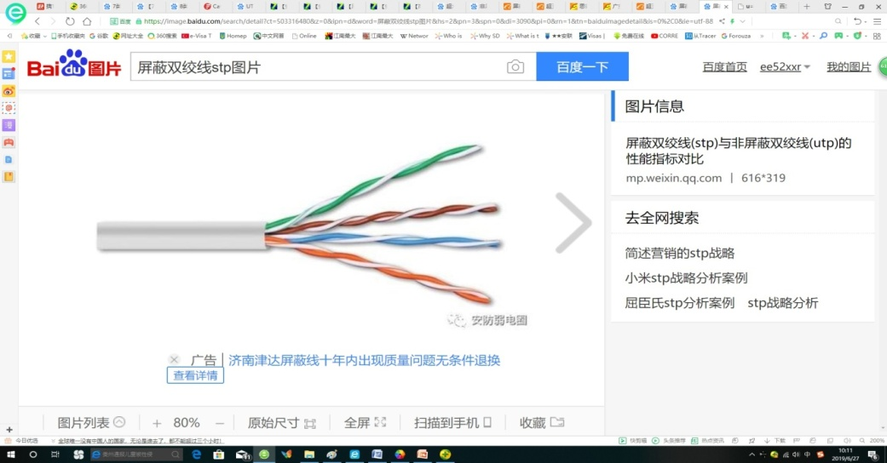
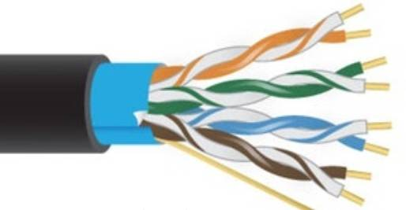
1. 双绞线
无屏蔽双绞线 UTP (Unshielded Twisted Pair) ：
无屏蔽层。
价格较便宜。
屏蔽双绞线 STP (Shielded Twisted Pair)：
带屏蔽层。
都必须有接地线。
带绝缘层的铜线
PVC 套层
带绝缘层的铜线
PVC 套层
铝箔屏蔽层
接地线

Slide 39
屏蔽双绞线 STP
x/UTP：对整条双绞线电缆进行屏蔽。
F/UTP (F=Foiled)：表明采用铝箔屏蔽层。
S/UTP (S=braid Screen)：表明采用金属编织层进行屏蔽。
SF/UTP：表明在铝箔屏蔽层外面再加上金属编织层的屏蔽。
FTP 或 U/FTP：把电缆中的每一对双绞线都加上铝箔屏蔽层。U表明对整条电缆不另增加屏蔽层
F/FTP：在 FTP 基础上对整条电缆再加上铝箔屏蔽层。
S/FTP：在 FTP 基础上对整条电缆再加上金属编织层的屏蔽。

Slide 40
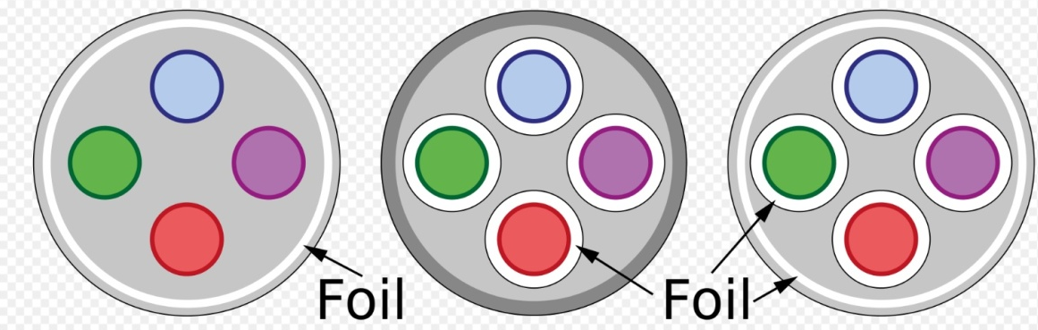
屏蔽双绞线 STP
F/UTP
F/UTP U/FTP F/FTP
带绝缘层的铜线
PVC 套层
铝箔屏蔽层
接地线
铝箔
铝箔
屏蔽层
屏蔽层
在抗干扰能力上，U/FTP 比 F/UTP 好，而 F/FTP 则是最好的。

Slide 41
双绞线标准 EIA/TIA-568
常用绞合线的类别、带宽和典型应用
绞合线类别 | 带 宽 | 线 缆 特 点 | 典 型 应 用
3 | 16 MHz | 2 对 4 芯双绞线 | 模拟电话；传统以太网（10 Mbit/s）
5 | 100 MHz | 与 3 类相比增加了绞合度 | 传输速率 100 Mbit/s （距离 100 m）
5E(超5类) | 125 MHz | 与 5 类相比衰减更小 | 传输速率 1 Gbit/s （距离 100 m）
6 | 250 MHz | 改善了串扰等性能，可使用屏蔽双绞线 | 传输速率 10 Gbit/s（距离 35 ~ 55 m）
6A | 500 MHz | 改善了串扰等性能，可使用屏蔽双绞线 | 传输速率 10 Gbit/s（距离100 m）
7 | 600 MHz | 必须使用屏蔽双绞线 | 传输速率超过 10 Gbit/s，距离 100 m
8 | 2000 MHz | 必须使用屏蔽双绞线 | 传输速率 25 Gbit/s 或 40 Gbit/s，距离 30 m

Slide 42
双绞线标准 EIA/TIA-568
常用绞合线的类别、带宽和典型应用
绞合线类别 | 带 宽 | 线 缆 特 点 | 典 型 应 用
3 | 16 MHz | 2 对 4 芯双绞线 | 模拟电话；传统以太网（10 Mbit/s）
5 | 100 MHz | 与 3 类相比增加了绞合度 | 传输速率 100 Mbit/s （距离 100 m）
5E(超5类) | 125 MHz | 与 5 类相比衰减更小 | 传输速率 1 Gbit/s （距离 100 m）
6 | 250 MHz | 改善了串扰等性能，可使用屏蔽双绞线 | 传输速率 10 Gbit/s（距离 35 ~ 55 m）
6A | 500 MHz | 改善了串扰等性能，可使用屏蔽双绞线 | 传输速率 10 Gbit/s（距离100 m）
7 | 600 MHz | 必须使用屏蔽双绞线 | 传输速率超过 10 Gbit/s，距离 100 m
8 | 2000 MHz | 必须使用屏蔽双绞线 | 传输速率 25 Gbit/s 或 40 Gbit/s，距离 30 m
无论是哪种类别的双绞线，衰减都随频率的升高而增大。
双绞线的最高速率还与数字信号的编码方法有很大的关系。

Slide 43
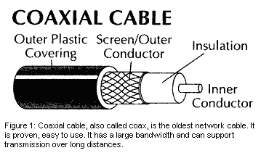
2. 同轴电缆
由内导体铜质芯线（单股实心线或多股绞合线）、绝缘层、网状编织的外导体屏蔽层（也可以是单股的）以及保护塑料外层所组成。
具有很好的抗干扰特性，被广泛用于传输较高速率的数据。
绝缘保护套层
外导体屏蔽层
绝缘层
内导体

Slide 44
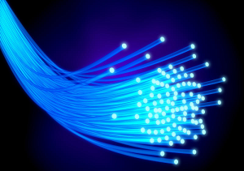
3. 光缆
光纤是光纤通信的传输媒体。通过传递光脉冲来进行通信。
其传输带宽远远大于目前其他各种传输媒体的带宽。
发送端：要有光源，在电脉冲的作用下能产生出光脉冲。
光源：发光二极管，半导体激光器等。
接收端：要有光检测器，利用光电二极管做成，在检测到光脉冲时还原出电脉冲。
发送器
光源
光缆
光检测器
接收器
基本的光纤通信系统

Slide 45
光波在纤芯中的传播
光线在光纤中的折射
折射角
纤芯
包层（低折射率的媒体）
包层
纤芯（高折射率的媒体）
入射角
包层（低折射率的媒体）
光纤通常由非常透明的石英玻璃拉成细丝，主要由纤芯和包层构成双层通信圆柱体。当光线从高折射率的媒体射向低折射率的媒体时，其折射角将大于入射角。如果入射角足够大，就会出现全反射，光也就沿着光纤传输下去。

Slide 46
光波在纤芯中的传播
低折射率
(包层)
高折射率
(纤芯)
光波在纤芯中的传播
光线在纤芯中传输的方式是不断地全反射

Slide 47
多模光纤与单模光纤
多模光纤
可以存在多条不同角度入射的光线在一条光纤中传输。
光脉冲在多模光纤中传输时会逐渐展宽，造成失真，只适合于近距离传输。
单模光纤
其直径减小到只有一个光的波长（几个微米），可使光线一直向前传播，而不会产生多次反射。
制造成本较高，但衰耗较小。
光源要使用昂贵的半导体激光器，不能使用较便宜的发光二极管。

Slide 48
多模光纤与单模光纤
多模光纤
输出脉冲
输入脉冲
输入脉冲
单模光纤
输出脉冲

Slide 49
光纤通信中使用的光波的波段
常用的三个波段的中心：
850 nm，
1300 nm，
1550 nm。
所有这三个波段都具有 25000~30000 GHz 的带宽，通信容量非常大。
2.0
1.8
1.6
1.4
1.2
1.0
0.8
0.6
0.4
0.2
衰减 (dB/km )
0.8 0.9 1.0 1.1 1.2 1.3 1.4 1.5 1.6 1.7 1.8
波长 (μm)

Slide 50
光缆
必须将光纤做成很结实的光缆。
数十至数百根光纤，
加强芯和填充物，
必要时还可放入远供电源线，
最后加上包带层和外护套。
使抗拉强度达到几公斤，完全可以满足工程施工的强度要求。
外护套
远供电源线
光纤及其包层
填充物
加强芯
包带层

Slide 51
光纤优点
(1) 通信容量非常大
(2) 传输损耗小，中继距离长，对远距离传输特别经济。
(3) 抗雷电和电磁干扰性能好。
(4) 无串音干扰，保密性好，不易被窃听或截取数据。
(5) 体积小，重量轻。
现在已经非常广泛地应用在计算机网络、电信网络和有线电视网络的主干网络中。

Slide 52
2.3.2 非导引型传输媒体
利用无线电波在自由空间的传播可较快地实现多种通信，因此将自由空间称为“非导引型传输媒体”。
无线传输所使用的频段很广： LF ~ THF （30 kHz ~ 3000 GHz）
f (Hz)
10⁴ 10⁵ 10⁶ 10⁷ 10⁸ 10⁹ 10¹⁰ 10¹¹ 10¹² 10¹³ 10¹⁴ 10¹⁵ 10¹⁶
双绞线
卫星
光纤
同轴电缆
地面微波
海事
无线电
调幅
无线电
调频
无线电
移动
无线电
电视
波段
LF
MF
HF
VHF
UHF
SHF
EHF
THF

Slide 53
无线电微波通信
占有特殊重要的地位。
微波频率范围：
300 MHz~300 GHz（波长1 m ~ 1 mm）。
主要使用：2 ~ 40 GHz。
在空间主要是直线传播。
地球表面：传播距离受到限制，一般只有 50 km左右。
100 m 高的天线塔：传播距离可增大到 100 km。

Slide 54

多径效应
基站发出的信号可以经过多个障碍物的数次反射，从多条路径、按不同时间等到达接收方。多条路径的信号叠加后一般都会产生很大的失真，这就是所谓的多径效应。
障碍物
⬥

信号从
→ 和 →→→
两条路径到达手机。
障碍物

障碍物
◆

基站
❖
障碍物
手机

Slide 55
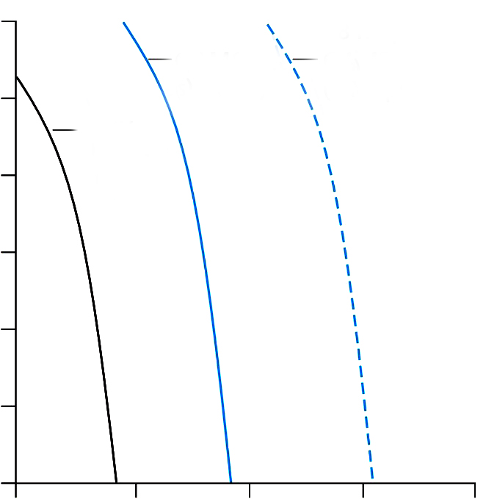
误码率（即比特错误率）不能大于可容许的范围
对于给定的调制方式和数据率，信噪比越大，误码率就越低。
对于同样的信噪比，具有更高数据率的调制技术的误码率也更高。
如果用户在进行通信时不断改变自己的地理位置，就会引起无线信道特性的改变，因而信噪比和误码率都会发生变化。
10⁻¹
16QAM
4 Mbit/s
256QAM
8 Mbit/s
10⁻²
BPSK
1 Mbit/s
10⁻³
误
码
率
10⁻⁴
10⁻⁵
10⁻⁶
10⁻⁷
0 10 20 30 40
信噪比(dB)
理想无线信道的误码率与信噪比、调制方式、数据率的关系

Slide 56
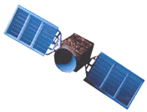



远距离微波通信：微波接力
微波接力：中继站把前一站送来的信号放大后再发送到下一站。
卫星作为中继器
100 m 高的天线塔可使传播距离增大到 100 公里
同步地球卫星通信覆盖区的跨度达 18000 多公里

Slide 57
远距离微波通信：微波接力
主要特点：
(1) 微波波段频率很高，频段范围很宽，其通信信道的容量很大。
(2) 工业干扰和天电干扰对微波通信的危害小，微波传输质量较高。
(3) 与相同容量和长度的电缆载波通信比较，微波接力通信建设投资少，见效快，易于实施。
主要缺点：
(1) 相邻站之间必须直视（常称为视距 LOS (Line Of Sight)），不能有障碍物，存在多径效应。
(2) 有时会受到恶劣气候的影响。
(3) 与电缆通信系统比较，微波通信的隐蔽性和保密性较差。
(4) 对大量中继站的使用和维护要耗费较多的人力和物力。

Slide 58
卫星通信
通信容量大，通信距离远，通信比较稳定，通信费用与通信距离无关。
同步卫星
但传播时延较大：在 250~300 ms之间。
3 万 6 千公里
请注意：“卫星信道的传播时延较大”并不等于“用卫星信道传送数据的时延较大”。
保密性相对较差。造价较高。

Slide 59
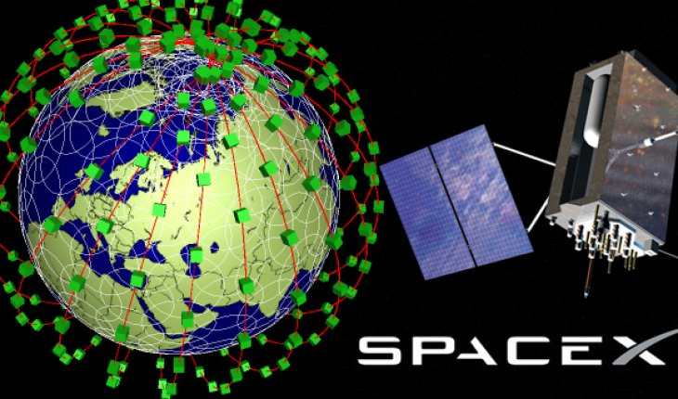
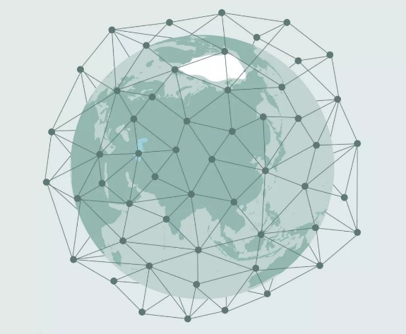
卫星通信
SpaceX 在 2015 年 1 月提出了“星链”（Starlink）计划
鸿雁卫星星座通信系统
低轨道卫星通信系统（卫星高度在 2000 公里以下）已开始使用。目前，大功率、大容量、低轨道宽带卫星已开始在空间部署，并构成了空间高速链路。

Slide 60
无线局域网使用的 ISM 频段
无线局域网：使用无线信道的计算机局域网。
无线电频段：通常必须得到无线电频谱管理机构的许可证。
ISM 频段：可以自由使用。
26 83.5 125
频带 MHz MHz MHz
…
…
…
…
频率 902 928 2.4 2.4835 5.725 5.850
MHz MHz GHz GHz GHz GHz

Slide 61
2.4.1 频分复用、时分复用和统计时分复用
2.4.2 波分复用
2.4.3 码分复用
2.4
信道复用
技术

Slide 62
2.4.1 频分复用、时分复用和统计时分复用
复用 (multiplexing) ：允许用户使用一个共享信道进行通信。
A₁
A₂
B₁
B₂
C₁
C₂
(a) 使用单独的信道
A₁
A₂
( )
+
+
B₁
复用
分用
B₂
共享信道
C₁
C₂
(b) 使用共享信道

Slide 63
频分复用 FDM (Frequency Division Multiplexing)
最基本。
将整个带宽分为多份，用户在分配到一定的频带后，在通信过程中自始至终都占用这个频带。
所有用户在同样的时间占用不同的带宽（即频带）资源。
频率
频带 n
…
频带 3
频带 2
频带 1
时间

Slide 64
时分复用 TDM (Time Division Multiplexing)
将时间划分为一段段等长的时分复用帧（TDM帧）。
每一个时分复用的用户在每一个 TDM 帧中占用固定序号的时隙。
每一个用户所占用的时隙是周期性地出现（其周期就是TDM帧的长度）的。
TDM 信号也称为等时 (isochronous) 信号。
所有用户在不同的时间占用同样的频带宽度。

Slide 65
时分复用 TDM (Time Division Multiplexing)
周期性出现
频率
A
B
C
D
A
B
C
D
A
B
C
D
A
B
C
D
…
TDM 帧
TDM 帧
TDM 帧
TDM 帧
TDM 帧
时间

Slide 66
频分多址与时分多址
可让 N 个用户各使用一个频带，或让更多的用户轮流使用这 N 个频带。这种方式称为频分多址接入 FDMA (Frequency Division Multiple Access)，简称为频分多址。
可让 N 个用户各使用一个时隙，或让更多的用户轮流使用这 N 个时隙。这种方式称为时分多址接入 TDMA (Time Division Multiple Access)，简称为时分多址。

Slide 67
复用器 (multiplexer) 和分用器 (demultiplexer)
成对使用。
A₁
A₂
复用器
共享信道
分用器
B₁
B₂
C₁
C₂

Slide 68
时分复用会导致信道利用率不高
用户
A
a
a
t
当用户暂时无数据发送时，分配给该用户的时隙只能处于空闲状态。
①
B
b
b
t
②
a
b
b
c
c
a
d
C
c
c
t
③
t
#1
#2
#3
#4
④
D
d
t
时分复用
4 个时分复用帧

Slide 69
统计时分复用 STDM (Statistic TDM)
STDM 帧不是固定分配时隙，而是按需动态地分配时隙，因此可以提高线路的利用率。
用户
A
a
a
t
①
B
b
b
t
②
a
b
b
c
c
d
a
集中器
t
C
c
c
③
t
#1
#2
#3
④
D
d
t
3 个 STDM 帧

Slide 70
2.4.2 波分复用
波分复用 WDM (Wavelength Division Multiplexing) ：光的频分复用。使用一根光纤来同时传输多个光载波信号。
光调制器
光解调器
0 1550 nm
1 1551 nm
2 1552 nm
3 1553 nm
4 1554 nm
5 1555 nm
6 1556 nm
7 1557 nm
1550 nm 0
1551 nm 1
1552 nm 2
1553 nm 3
1554 nm 4
1555 nm 5
1556 nm 6
1557 nm 7
20 Gbit/s
EDFA
8 × 2.5 Gbit/s
1310 nm
8 × 2.5 Gbit/s
1310 nm
复
用
器
分
用
器
120 km

Slide 71
2.4.3 码分复用
每一个用户可以在同样的时间使用同样的频带进行通信。
各用户使用经过特殊挑选的不同码型，因此不会造成干扰。
当码分复用 CDM (Code Division Multiplexing) 信道为多个不同地址的用户所共享时，就称为码分多址 CDMA (Code Division Multiple Access)。

Slide 72
CDMA 工作原理
将每一个比特时间划分为 m 个短的间隔，称为码片 (chip)。
为每个站指派一个唯一的 m bit 码片序列。
发送比特 1：发送自己的 m bit 码片序列。
发送比特 0：发送该码片序列的二进制反码。
例如：S 站的 8 bit 码片序列是 00011011。
1 ➔ 00011011
0 ➔ 11100100
码片序列（向量表示法）：(–1 –1 –1 +1 +1 –1 +1 +1)

Slide 73
码片序列实现了扩频
要发送信息的数据率 = b bit/s，实际发送的数据率 = mb bit/s，同时，所占用频带宽度也提高到原来的 m 倍。
扩频通常有 2 大类：
直接序列扩频 DSSS (Direct Sequence Spread Spectrum) 。
跳频扩频 FHSS (Frequency Hopping Spread Spectrum)。

Slide 74
CDMA 的重要特点
每个站分配的码片序列：各不相同，且必须互相正交 (orthogonal)。
正交：向量 S 和 T 的规格化内积 (inner product) 等于 0：
任何一个码片向量和该码片向量自己的规格化内积都是 1 。
一个码片向量和该码片反码的向量的规格化内积值是 –1。

Slide 75
S=(-1,-1,-1,+1,+1,-1,+1,+1)
T=(-1,-1,+1,-1,+1,+1,+1,-1)
P60，61
S_{X}
S
T
T_{X}
X
S_{X} + T_{X}
用户收到的信号是S+T，即叠加信号
叠加信号和S站的码片序列求内积。
S· (S_{X} + T_{X})

Slide 76
CDMA 工作原理
数据码元比特
1
1
0
t
m 个码片
S 站的码片序列 S
t
发
送
端
S 站发送的信号 S_{x}
t
T 站发送的信号 T_{x}
t
总的发送信号 S_{x} + T_{x}
t
接
收
端
规格化内积 S • S_{x}
t
规格化内积 S • T_{x}
t

Slide 77
2.5 数字传输系统
早期，电话网长途干线采用频分复用 FDM 的模拟传输方式。
目前，大都采用时分复用 PCM 的数字传输方式。
现代电信网业务括话音、视频、图像和各种数据业务。因此需要一种能承载来自其他各种业务网络数据的传输网络。
在数字化的同时，光纤开始成为长途干线最主要的传输媒体。

Slide 78
2.5 数字传输系统
一个话路的PCM信号速率
一个4KHz带宽的模拟电话信号，经过PCM编码后变成每秒8000个脉冲信号，若每个码元能运载8位二进制数据(每个脉冲用8位二进制编码)，则所得的速率为一个话路的PCM信号速率S。
计算：B=8000波特(脉冲宽度T=1/B=125*10⁻⁶s=125 μs )
S =8000*8 = 64000 bps

Slide 79
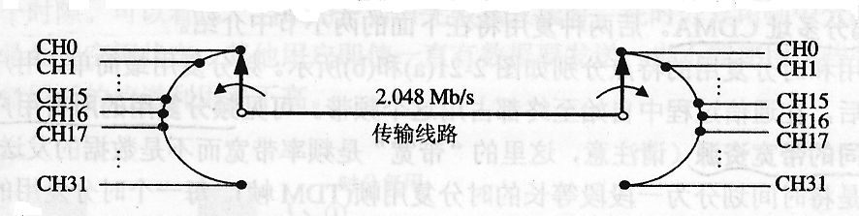
2.5 数字传输系统
E1线路(32路)
125 μs = 32 时隙 = 2.048 Mbps
0
1
2
16
31
帧同步
信令信道
30 话音信道+2 控制信道
数据率 S = (32x8 bits)/125 μs = 2.048 Mbps

Slide 80
2.5 数字传输系统
T1线路(24路)
125 μs
channel
#1
channel
#2
. . . . . . .
channel
#24
定帧位
8 bit
193 bits
数据率 S = (24x8 +1 bits)/125 μs = 1.544 Mbps

Slide 81
早期数字传输系统的缺点
速率标准不统一。两个互不兼容的国际标准：
北美和日本的 T1 速率（1.544 Mbit/s）
欧洲的 E1 速率（2.048 Mbit/s）。
不是同步传输。主要采用准同步方式。
各支路信号的时钟频率有一定的偏差，给时分复用和分用带来许多麻烦。

Slide 82
同步光纤网 SONET (Synchronous Optical Network)
1、标准
(1) 1985年,Bellcore提出SONET(Synchronous Optical NETwork)标准，同步光纤网络。
(2) 1989年，CCITT提出SDH(Synchronous Digital Hierarchy)标准，同步数字序列。
(3)SONET:北美和日本;SONET为光纤传输系统定义了同步传输的线路速率等级结构，基本速为51.84Mbps。
SDH :欧洲和中国;SDH：国际标准同步数字系列，基本速率为155.52Mbps
二者差别甚微

Slide 83
SONET / SDH 标准的意义
定义了标准光信号，规定了波长为 1310 nm 和 1550 nm 的激光源。
在物理层定义了帧结构。
使北美、日本和欧洲这三个地区三种不同的数字传输体制在 STM-1 等级上获得了统一。
已成为公认的新一代理想的传输网体制。
SDH 标准也适合于微波和卫星传输的技术体制。

Slide 84
同步数字系列 SDH (Synchronous Digital Hierarchy)
2、 主要技术
(1) TDM技术
(2) 同步系统，由主时钟控制，时钟精度10⁻⁹。
(3) 电通信(STS)、光纤通信(OC)
(4) 相应于OSI物理层,具有部分链路层功能,传输网络

Slide 85
同步数字系列 SDH (Synchronous Digital Hierarchy)
3、基本SONET帧
(1) 810 字节/125us
传输速率为 810 × 8 /（125 × 10⁻⁶）= 51.84 Mbps
(2) 基本SONET信道称为STS1(SynchronousTransport
Signal-1) OC-1 (Optical carrier)
(3) 复用:多个STS-1/OC-1采用TDM技术复用成
STS-N/OC-N

Slide 86
同步数字系列 SDH (Synchronous Digital Hierarchy)
4、SONET的体系结构
SDH
PTE
复用器/
分用器
转发器
转发器
复用器/
分用器
SDH
PTE
段
线路(Line)
段
段
路径(Path
路径层
交换、接口
路径层
线路层
复用、分用(同步)
线路层
线路层
线路层
成帧、差错
段层
段层
段层
段层
段层
段层
比特
光子层
光子层
光子层
光子层
光子层
光子层

Slide 87
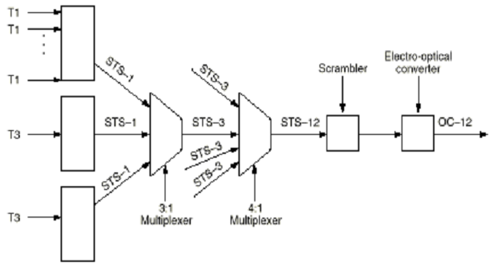
同步数字系列 SDH (Synchronous Digital Hierarchy)
5、SONET的多路复用

Slide 88
SONET 的 OC/STS 级与 SDH 的 STM 级的对应关系
线路速率(Mbit/s) | SONET符号 | ITU-T符号 | 表示线路速率的常用近似值
51.840 | OC-1/STS-1 | ⎯
155.520 | OC-3/STS-3 | STM-1 | 155 Mbit/s
466.560 | OC-9/STS-9 | STM-3
622.080 | OC-12/STS-12 | STM-4 | 622 Mbit/s
933.120 | OC-18/STS-18 | STM-6
1244.160 | OC-24/STS-24 | STM-8
2488.320 | OC-48/STS-48 | STM-16 | 2.5 Gbit/s
4976.640 | OC-96/STS-96 | STM-32
9953.280 | OC-192/STS-192 | STM-64 | 10 Gbit/s
39813.120 | OC-768/STS-768 | STM-256 | 40 Gbit/s

Slide 89
2.6.1 ADSL 技术
2.6.2 光纤同轴混合网（HFC网）
2.6.3 FTTx 技术
2.6
宽带接入
技术

Slide 90
2.6 宽带接入技术
宽带：标准在不断提高。
美国联邦通信委员会 FCC 定义：
从宽带接入的媒体来看，划分为 2 大类：
有线宽带接入。
无线宽带接入。
宽带下行速率达 25 Mbit/s，宽带上行速率达 3 Mbit/s。

Slide 91
2.6.1 ADSL 技术
非对称数字用户线 ADSL (Asymmetric Digital Subscriber Line) 技术：用数字技术对现有的模拟电话用户线进行改造，使它能够承载宽带业务。
ADSL 技术把 0~4 kHz 低端频谱留给传统电话使用，而把原来没有被利用的高端频谱留给用户上网使用。
ADSL 的 ITU 的标准：G.992.1（或称 G.dmt）。
非对称：下行（从 ISP 到用户）带宽远大于上行（从用户到 ISP）带宽。

Slide 92
ADSL 调制解调器
采用离散多音调 DMT（Discrete Multi-Tone）调制技术。
DMT 调制技术采用频分复用 FDM 方法。
相当于在一对用户线上使用许多小的调制解调器并行地传送数据。
ADSL 不能保证固定的数据率。
由于用户线的具体条件往往相差很大，受到环境干扰导致信号衰减程度往往不同，因此ADSL采用自适应调制技术使用户线能够传送尽可能高的数据率，所以不固定。
ADSL 的数字业务
频谱
上行信道
下行信道
传统电话
…
…
频率(kHz)
0
4
~40
~138
~1100
DMT 技术的频谱分布

Slide 93



ADSL 的组成
3 大组成部分：
数字用户线接入复用器 DSLAM（DSL Access Multiplexer），用户线和用户家中的一些设施。
基于 ADSL 的接入网
至 ISP
端局或远端站
ADSL 最大好处：可以利用现有电话网中的用户线（铜线），而不需要重新布线。
电话
分离器
ATU-C
区域宽带网
ATU-C
ATU-R
用户线
ATU-C
居民家庭
DSLAM
至本地电话局
DSLAM (DSL Access Multiplexer)：数字用户线接入复用器。
ATU (Access Termination Unit)：接入端接单元（ADSL 调制解调器）。
ATU-C (C 代表端局 Central Office)，ATU-R (R 代表远端 Remote)

Slide 94
第二代 ADSL
包括 ADSL2（G.992.3 和 G.992.4）和 ADSL2+（G.992.5）。
主要改进：
(1) 通过提高调制效率得到了更高的数据率。
(2) 采用了无缝速率自适应技术 SRA (Seamless Rate Adaptation)。
可在运营中不中断通讯和不产生误码的状况下，自适应地 调整数据率。改善了线路质量评测和故障定位功能，这对提升网络的运 行维护水平具备很是重要的意义。
(3) 改善了线路质量评测和故障定位功能。
ADSL 并不适合于企业，因为企业往往需要使用上行信道发送大量数据给许多用户。

Slide 95
xDSL
SDSL (Symmetric DSL)：对称数字用户线
HDSL (High speed DSL)：高速数字用户线
VDSL (Very high speed DSL)：甚高速数字用户线
Giga DSL：超高速数字用户线
华为公司于 2012 年首先研制成功样机。
使用时分双工 TDD (Time Division Duplex)和 OFDM 技术

Slide 96
2.6.2 光纤同轴混合网（HFC 网）
HFC (Hybrid Fiber Coax) 网基于有线电视网 CATV 网。
改造：把原有线电视网中的同轴电缆主干部分改换为光纤
高带宽光纤
光纤结点
同轴电缆
光纤
头端
光纤
同轴电缆
HFC 网的结构

Slide 97
HFC 网具有双向传输功能，扩展了传输频带
下行信道
上行
信道
调频广播、模拟和数字电视、数据业务
5 65 87 1000
频率(MHz)
我国的 HFC 网的频带划分

Slide 98
机顶盒与电缆调制解调器（set-top box）
机顶盒（set-top box）：
连接在同轴电缆和用户的电视机之间。
使现有的模拟电视机能够接收数字电视信号。
电缆调制解调器（cable modem）：
将用户计算机接入互联网。
在上行信道中传送交互数字电视所需的一些信息。
不需要成对使用，而只需安装在用户端。
复杂，必须解决共享信道中可能出现的冲突问题。

Slide 99
2.6.3 FTTx 技术
代表多种宽带光纤接入方式。
FTTx 表示 Fiber To The…（光纤到…），例如：
光纤到户 FTTH (Fiber To The Home)：在光纤进入用户的家门后，才把光信号转换为电信号。
光纤到大楼 FTTB (Fiber To The Building)
光纤到路边 FTTC (Fiber To The Curb)
光纤到小区 FTTZ (Fiber To The Zone)
光纤到办公室 FTTO (Fiber To The Office)
光纤到桌面 FTTD (Fiber To The Desk) 等。

Slide 100
光配线网 ODN (Optical Distribution Network)
光网络单元
发往特定 ONU 的数据
下行
★
★●
ONU
光纤干线
头端
★●
光分路器
★●
OLT
1:N
ONU
◆
★●
…
ONU
●
特定 ONU 发来的数据
★
★
上行
ONU
光纤干线
头端
★●
◆
◆
OLT
1:N
ONU
OLT：光线路终端
●
…
ONU
●
局端
光配线网 (ODN)
用户端
光配线网 ODN (Optical Distribution Network)：位于光纤干线和广大用户之间。
无源的光配线网常称为无源光网络 PON (Passive Optical Network)。

Slide 101
光配线网 ODN (Optical Distribution Network)
采用波分复用 WDM，上行和下行分别使用不同的波长。
2 种最流行的无源光网络 PON (Passive Optical Network)：
以太网无源光网络 EPON (Ethernet PON)
在链路层使用以太网协议，利用 PON 的拓扑结构实现以太网的接入。
与现有以太网的兼容性好，并且成本低，扩展性强，管理方便。
吉比特无源光网络 GPON (Gigabit PON)
采用通用封装方法 GEM (Generic Encapsulation Method)，可承载多业务，且对各种业务类型都能够提供服务质量保证，总体性能比EPON好。
成本稍高。

